Slide 1

实验六 接口自动化测试实验
2023 年 3 月

Slide 2
一、实验目的
(1) 理解接口自动化测试的使用场景
(2) 掌握接口自动化测试的操作过程
(3) 掌握接口自动化测试报告的问题反馈

Slide 3
二、实验内容
(1) 完成对 Halo 系统文章成功发布的业务流程设计。
(2) 使用 MeterSphere 专业测试云进行接口自动化测试。
(3) 通过对接口自动化测试报告的分析，发现系统存在的问题。

Slide 4
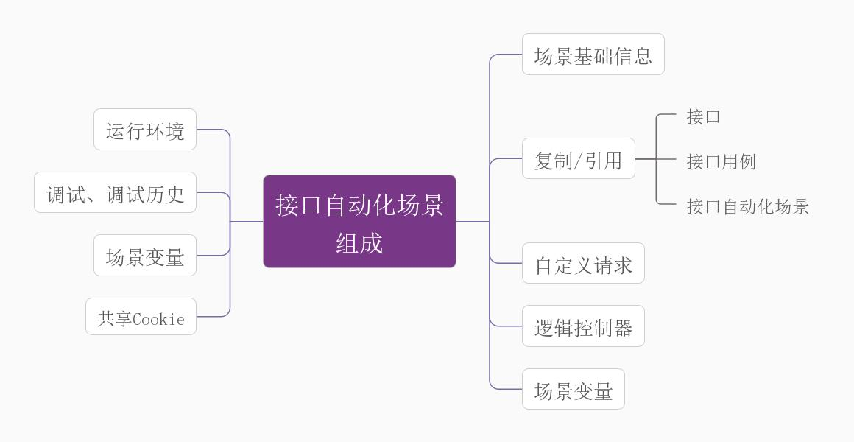
三、实验原理
接口自动化测试是用于场景级自动化测试，能够编排组合多个接口实现一个场景的测试。基于 MeterSphere 云平台的接口自动化测试，可以在场景中自由添加接口请求，并提供变量提取、响应断言、前后置脚本、逻辑控制器等高级功能。并在完成测试后，提供测试报告，直观的对接口测试结果进行可视化展示，同时提供报告导出等功能方便对测试结果进行归档及分享。

Slide 5
三、实验原理
场景基础信息：场景名称、模块、状态、责任人、用例登记、标签等。
逻辑控制器：条件控制器、循环控制器、事务控制器等。
场景变量：场景级别的自定义变量。
运行环境：选择或配置运行环境。
调试：执行当前场景。
调试历史：当前场景的每次调试历史记录和报告。报告里包含详细请求和响应日志。
共享 Cookie：在同一场景不同步骤间共享 cookie。
场景变量：用来定义场景级别的变量。目前主要支持常量、列表、CSV、计数器和随机数。

Slide 6
三、实验原理
接口、接口用例复制：是指将被复制的接口或接口用例在新的接口自动化场景里创建一个副本，在新的接口自动化场景可以修改被复制的内容，而且不影响被复制的那个接口或接口用例。接口自动化场景也可以被复制到别的接口自动化场景
接口用例引用：是指将被引用的接口用例在新的接口自动化场景创建一个引用关系，并且在新的接口自动化场景里不可以修改被引用的内容。接口不可以被引用到接口自动化场景。接口自动化场景也可以被引用到别的接口自动化场景。

Slide 7
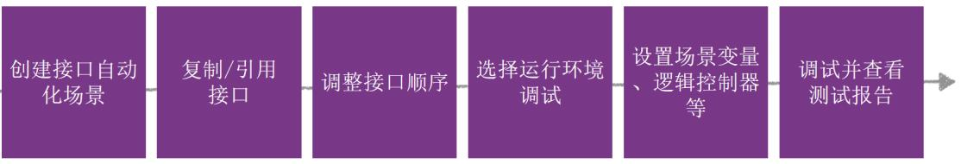
四、实验步骤
本实验对 Halo 系统文章发布的场景进行接口自动化测试。整体实验步骤如下：
备注：详细步骤请查看实验手册。

Slide 8
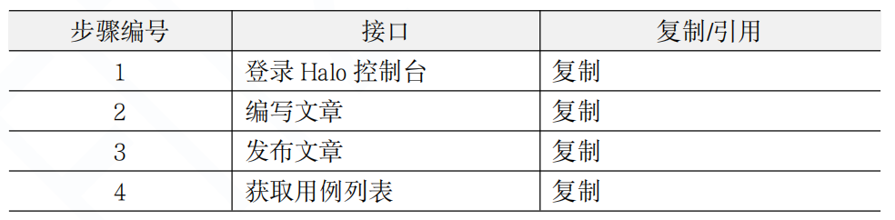
四、实验步骤
“文章发布”场景的步骤为：
用户登录→编写文章→发布文章→获取文章列表
通过接口复制组装场景：
备注：详细步骤请查看实验手册。

Slide 9
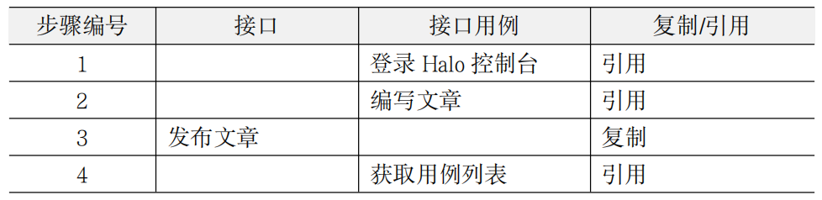
四、实验步骤
“文章发布”场景的步骤为：
用户登录→编写文章→发布文章→获取文章列表
通过接口用例引用和接口复制组装场景：
备注：详细步骤请查看实验手册。

Slide 10
五、思考与分析
基于本实验的内容，参照Halo 2.2 接口文档 https://kdocs.cn/l/cnMTbUo66rjK，基于本实验的场景，添加一个删除流程，实现将发布的文章删除。

Slide 11


THANK YOU
www.fit2cloud.com
www.metersphere.io
400-052-0755
北京 · 上海 · 深圳 · 广州 · 南京 · 杭州 · 成都 武汉 · 苏州 · 西安 · 济南 · 郑州 · 长沙 · 厦门

